Slide 1
Projet
CONCEPTION D’UNE APPLICATION DE GESTION D’UN LABORATOIRE D’ANALYSES MÉDICALES
Travail réalisé:
MATOUK Nassim

Slide 2
Délimitation du projet
Problématique :
Un laboratoire doit faire face à beaucoup de contraintes lors de son fonctionnement:
Un nombre élevé de clients donc un grand volume de données à traiter.
Difficulté de stockage et recherche dans les archives manuscrites.
Erreurs lors des traitements qui peuvent causer un grand nombre de complications.
Difficulté dans gestion des stocks d’équipement et de réactifs.
Le suivi des finances

Slide 3
Délimitation du projet
Objectifs:
Pour régler les problèmes cités nous devons réaliser une solution qui consiste en une application de gestion de laboratoire avec lequel il pourra être possible de :
Automatiser la saisie des données et réduire les erreurs avec des contrôles
Stocker des archives dans des base de données.
Décentraliser le traitement de l’information
Suivi en temps réel des stocks et des finances du laboratoire

Slide 4
Etude Existant
Presentation:
Nous allons prendre comme exemple un laboratoire existant afin de faciliter notre étude, après étude prémilitaire nous pouvons découper celui-ci contient 03 services au tâches distinctes
Réception
Biochimie
Gestion des stocks

Slide 5
Etude Existant
Fonctionnement :
Génération des résultats
Infos patient + liste analyse
Patient
Ordonnance + échantillons
Réception
Infos patient + liste analyse
Laborantin
Remise des résultats
Envoi des résultats

Slide 6
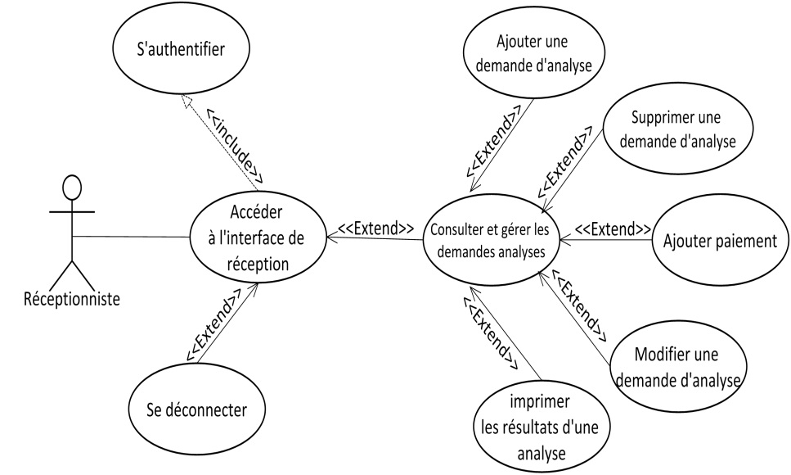
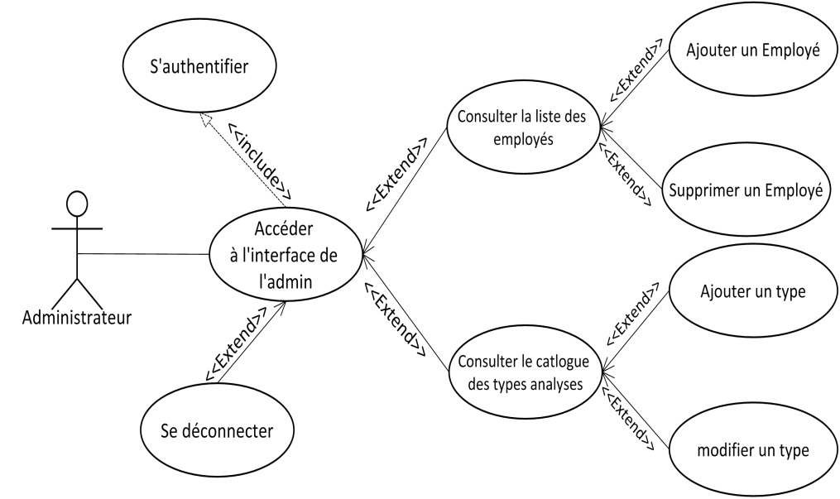
Analyse et conception
Diagrammes Cas Utilisation :

Slide 7
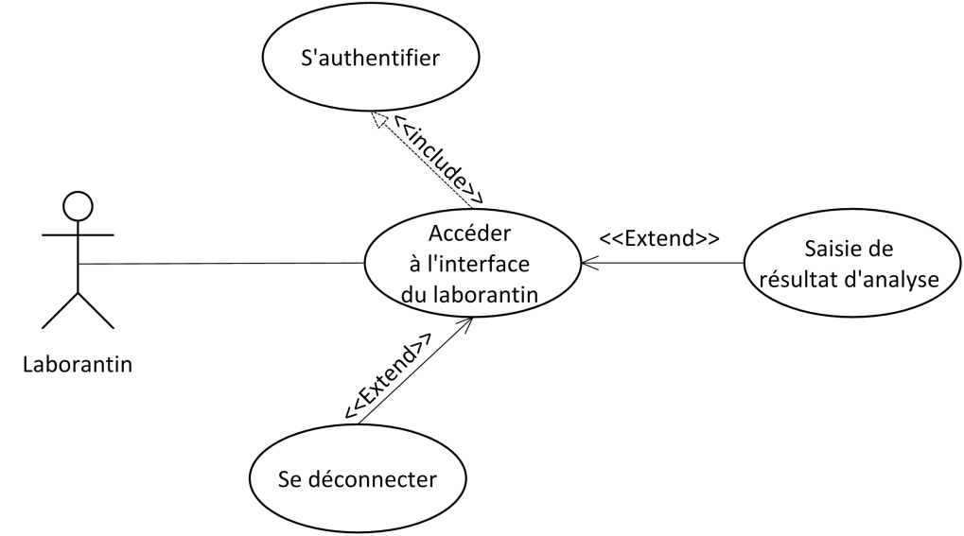
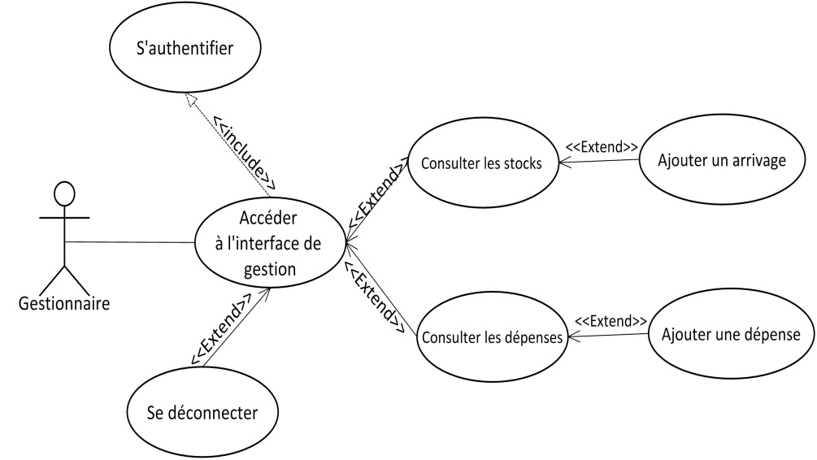
Analyse et conception
Diagrammes Cas Utilisation (suite) :

Slide 8
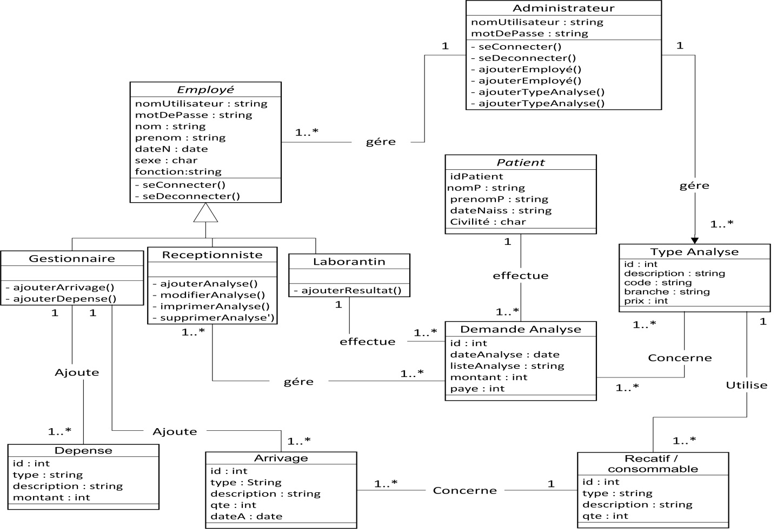
Analyse et conception
Diagrammes de classe :

Slide 9
Fin

